Slide 1
Plantenkennis
IBS Etalage van je werk
16-19

Slide 2
Stephanotis floribunda Bruidsbloem
Herkomst:
Tropisch + subtropisch klimaat

Slide 3
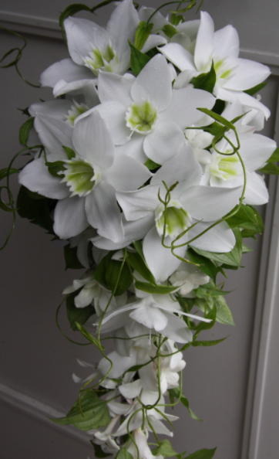
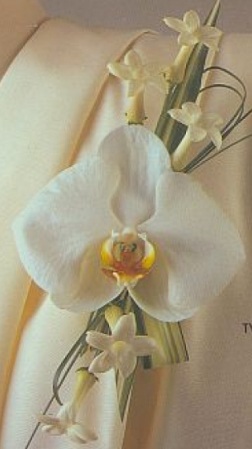
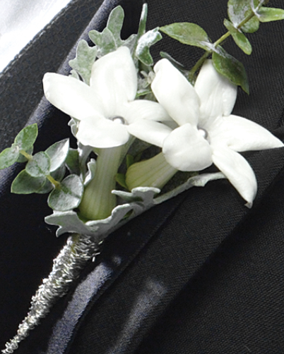
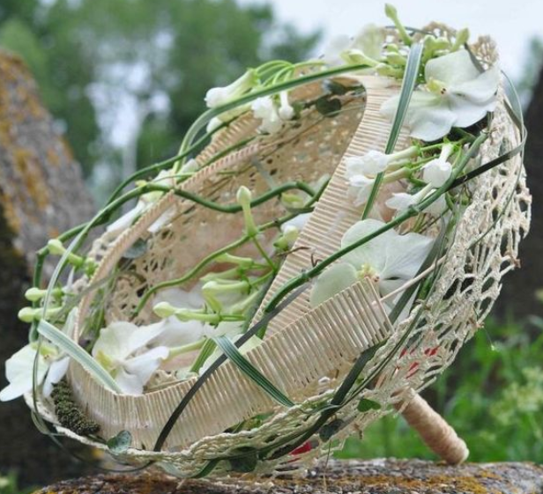

Slide 4
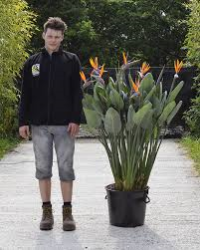
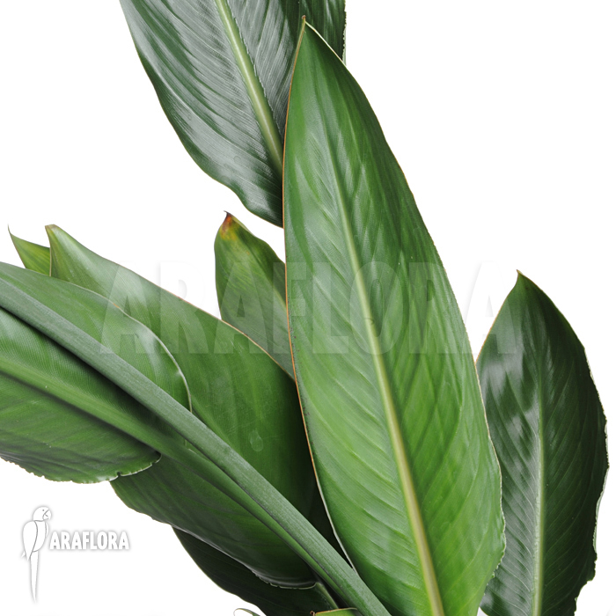
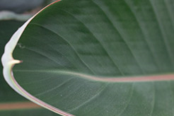
Strelitzia reginae Paradijsvogelbloem
Herkomst:
Zuid Afrika
Tropisch + subtropisch klimaat

Slide 5
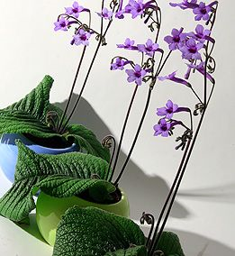
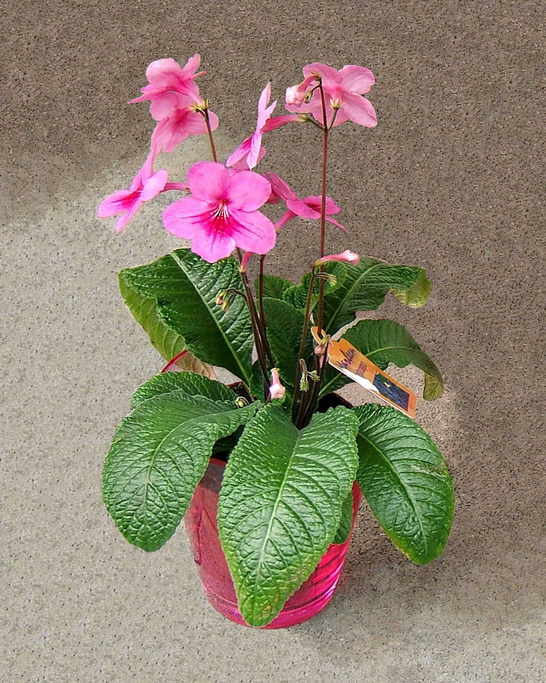
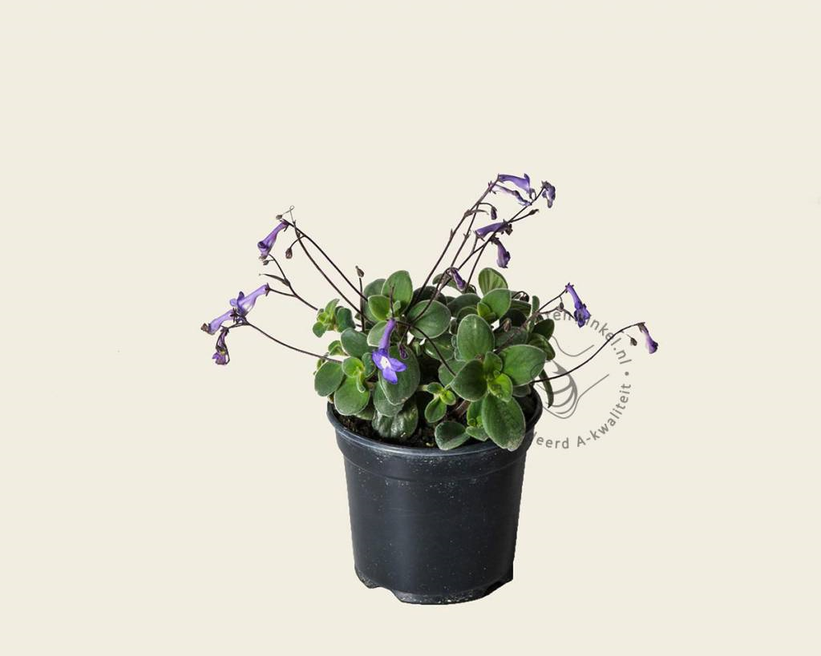
Streptocarpus cultivars Kaapse primula
Herkomst:
Afrika
Tropisch + subtropisch klimaat

Slide 6
Tanacetum parthenium Moederkruid
Herkomst:
Zuid-oost Europa
Mediterraan,
Subtropisch klimaat

